Slide 1
Шум — беспорядочные колебания различной физической природы, отличающиеся сложностью временной и спектральной структуры. Первоначально слово шум относилось исключительно к звуковым колебаниям, однако в современной науке оно было распространено и на другие виды колебаний (радио-, электричество).
Шум — совокупность апериодических звуков различной интенсивности и частоты. С физиологической точки зрения шум — это всякий неблагоприятный воспринимаемый звук.
Акустический шум- случайные механические колебания звукового диапазона в твердых, жидких и газообразных средах

Slide 2
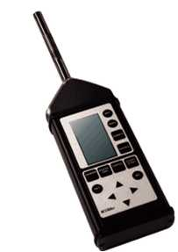
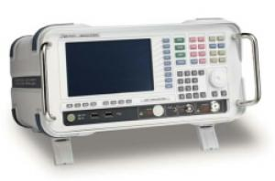
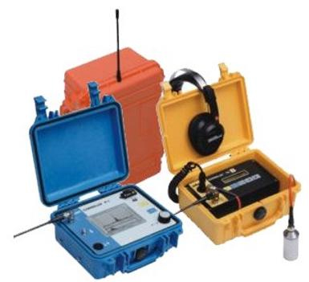
Для количественной оценки шума используют усредненные параметры, определяемыми на основании статистических законов. Для измерения характеристик шума применяются шумомеры, частотные анализаторы, коррелометры и др.

Slide 3
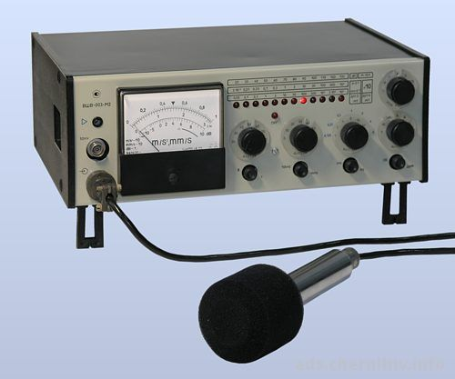
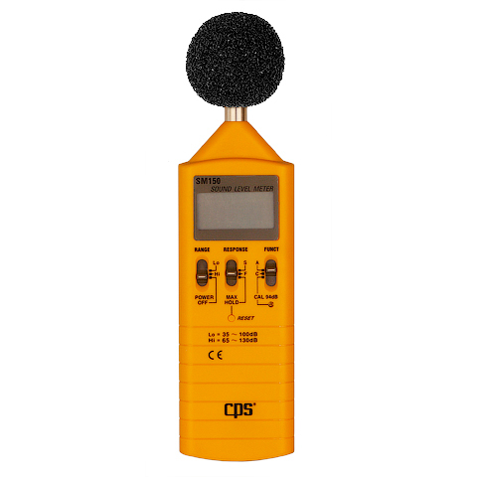
Шумомер: ВШВ-003, RFT 00024, RFT 00017 (с поверкой), портативный шумомер ШМ-1-М1 (с поверкой); капсюль микрофонный (микрофон) М-101
Шумомер электронный SM 150

Slide 4
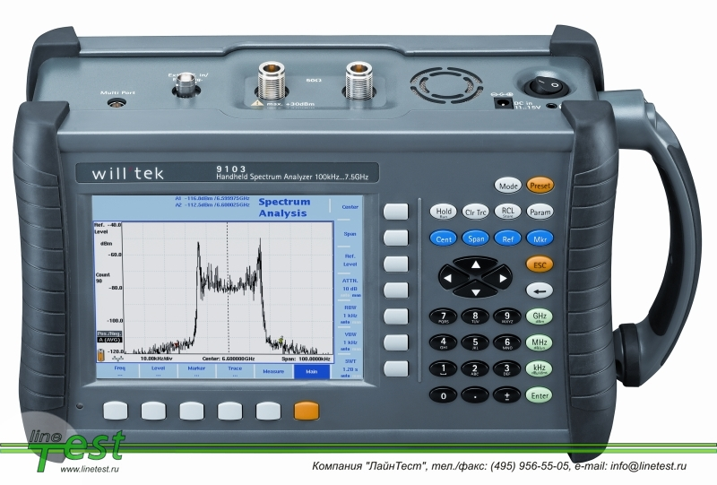
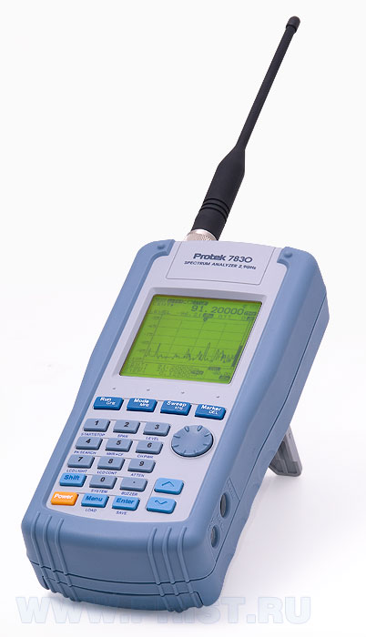
Портативный анализатор спектра Protek 7830
Анализатор спектра Protek 7830 предназначен для тестирования, установки и обслуживания беспроводных телекоммуникационных систем, кабельных систем, спутниковых антенн, систем радиочастотной идентификации, перехвата, детектирование скрытых камер наблюдения и др
Willtek 9103 - Портативный анализатор спектра
Частотный диапазон: от 100 кГц до 7,5 ГГц, динамический диапазон: > 70 дБ, отображаемый уровень среднего значения шума (DANL): -123 дБмВт, разрешение полосы пропускания: от 100 Гц до 1 МГц, ширина полосы частот видеосигнала: от 10 Гц до 1 МГц.

Slide 5
Для измерения акустического шума применяют из­мерительные микрофоны. Микрофон - электроакустиче­ский преобразователь, с помощью которого акустиче­ские колебания в воздушной среде преобразуют в элек­трический сигнал. Микрофон — устройство, позволяющее преобразовывать звуковое давление в электрический сигнал и служащее первичным преобразователем в цепочке звукозаписывающего тракта. Микрофон является датчиком относительного (дифференциального) давления в газах.

Slide 6
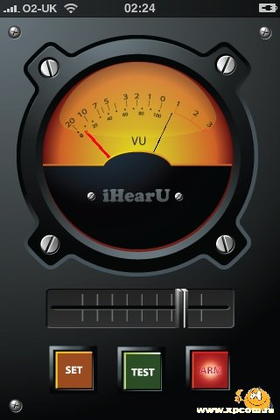
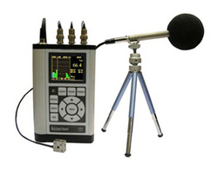
Ассистент SA (авто). Измеритель уровня шума
Приложение на телефон для измерения шума

Slide 7
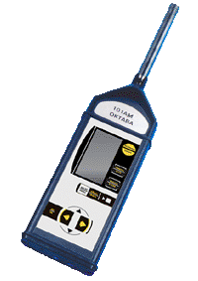
Для быстрого измерения уровня шума предназначе­ны миниатюрные шумомеры. Схемные решения миниа­тюрных шумомеров отличаются корректирующей харак­теристикой и запоминающими схемами. Их используют с конденсаторными и пьезоэлектрическими микрофон­ными капсулами.
Шумомер — прибор для объективного измерения уровня звука.

Slide 8
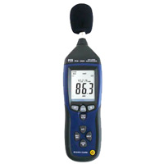
Шумомер-анализатор спектра ОКТАВА-101 AM
Шумомер PCE-322 A. ТехноКом.

Slide 9
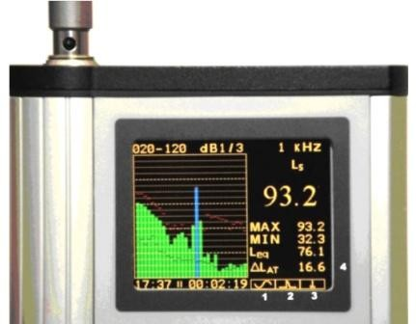
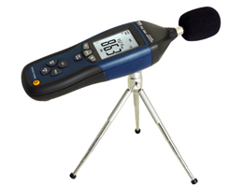
Шумомер класс 2 HOFMANN
Шумомер, анализатор спектра 1-го класса точности АССИСТЕНТ SIU

Slide 10
